Slide 1
Обобщение педагогического опыта
Муниципальное дошкольное образовательное учреждение детский сад №117 «Электроник» комбинированного вида городского округа город Буй
Тема:
Развитие мелкой моторики рук посредством оригами у детей задержкой психического развития

Slide 2
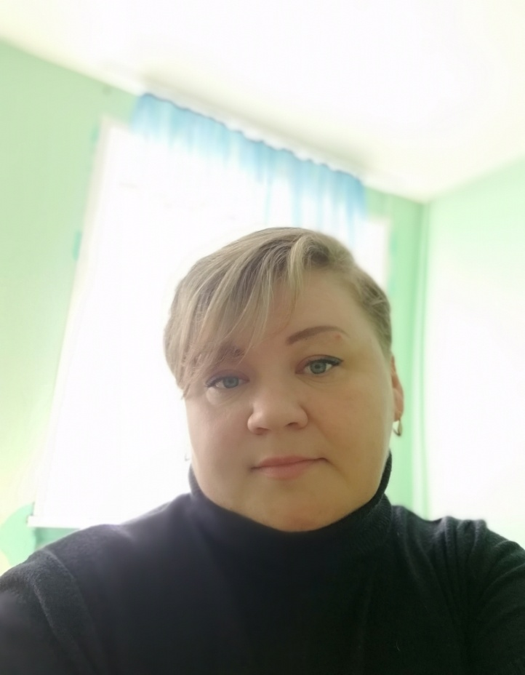
ВИЗИТНАЯ КАРТОЧКА
Куряловой
ЛЮБОВИ БОРИСОВНЫ
ДАТА РОЖДЕНИЯ – 17.08.1979 год
ДОЛЖНОСТЬ – воспитатель;
ОБРАЗОВАНИЕ – высшее,
закончила КГУ имени Н.А. Некрасова;
ПЕДАГОГИЧЕСКИЙ СТАЖ РАБОТЫ – 23 года;
КАТЕГОРИЯ –Высшая категория;
НАГРАДЫ – почетной грамотой Департамента образования и науки Костромской области

Slide 3
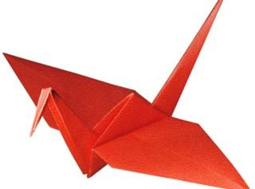
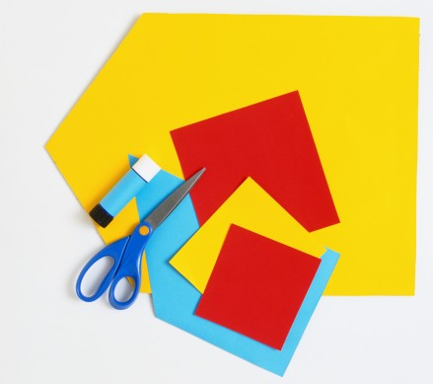
Я слышу и забываю.
Я вижу и запоминаю.
Я делаю и понимаю.
Китайская мудрость
Из истории оригами
Оригами- искусство складывания фигурок из бумаги.
Оригами родилось в Японии много веков назад.
Слово «оригами» в переводе с японского языка означает «сложенная бумага»
В настоящее время оригами распространено во многих странах мира.
Во второй половине 19 века оригами перешло границы Японии.
Психические процессы и оригами
Складывая фигурки из бумаги, ребенок поневоле концентрирует свое внимание на этом процессе.
Поэтому занятия оригами являются своеобразной психотерапией, способной на время отвлечь его от других мыслей, то есть направить его внимание на творческую работу.
Оригами повышает активность, как левого, так и правого полушарий мозга, поскольку требует одновременного контроля над движениями обеих рук, что, в свою очередь, ведет к позитивному изменению целого ряда показателей.

Slide 4
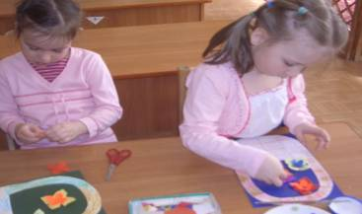
Практическая часть
Актуальность
Актуальность использования оригами в образовательном процессе в первую очередь связана с возможностью использования его как средства развития мелкой моторики рук. Использование оригами обеспечивает хорошую тренировку пальцев, способствует выработке движений кисти, развивает точность, скоординированность мелких движений пальцев.
Достоинства
Способствует концентрации внимания;
Стимулирует развитие памяти;
Активизирует мыслительные процессы;
Знакомит с основными геометрическими понятиями: угол, сторона, квадрат, треугольник и т.д.;
Совершенствует трудовые умения;
Развивает конструктивное мышление, творческое воображение и художественный вкус;
Согласовывает работу глаз и рук.

Slide 5
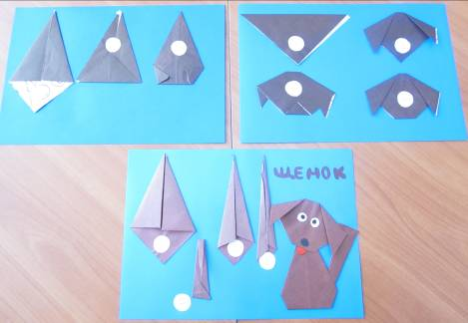
Развитие мелкой моторики рук посредством оригами с детьми ЗПР
Цель
Формировать умения следовать устным инструкциям.
Обучать различным приемам работы с бумагой.
Знакомить детей с основными геометрическими понятиями: круг, квадрат, треугольник, угол, сторона, вершина и т.д.
Обогащать словарь ребенка специальными терминами.
Создавать композиции с изделиями, выполненными из бумаги.
Развивать внимание, память, логическое и пространственное воображение.
Развивать мелкую моторику рук и глазомер.
Развивать творческие способности и фантазии детей.
Развивать у детей способность работать руками, приучать к точным движениям пальцев.
Задачи
Доступности (объем заданий соответствует уровню развития и подготовленности детей).
Наглядности (работа ведется используя пооперационные карты- схемы, непосредственное наблюдение ребенка).
Индивидуальный подход в работе выражается , прежде всего, в тщательном изучении каждого ребенка перед началом и в процессе работы с ним в зависимости от его возможностей.
Принципы
Наглядный метод
Методы
и приемы
Словесный метод
Игровой метод
Практический метод

Slide 6
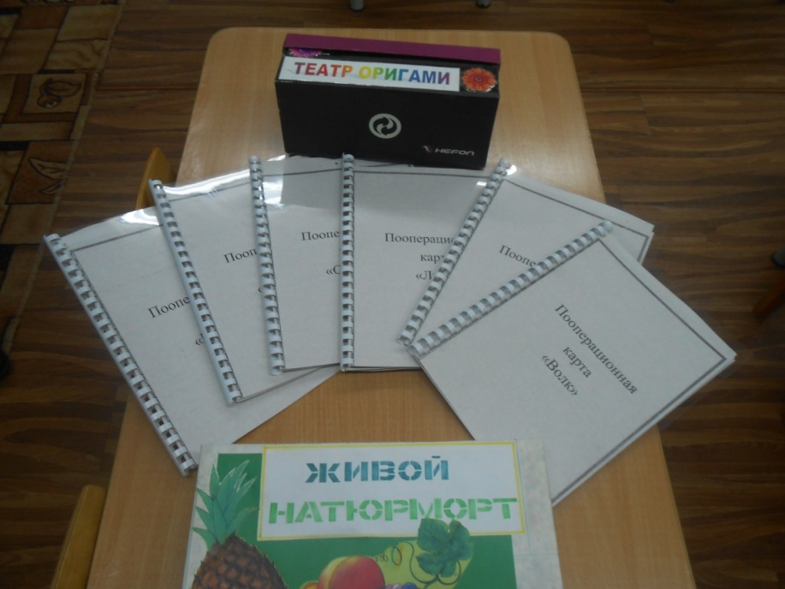
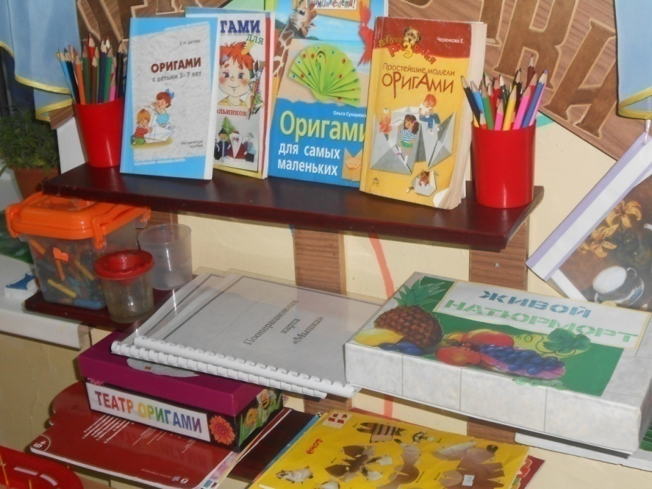
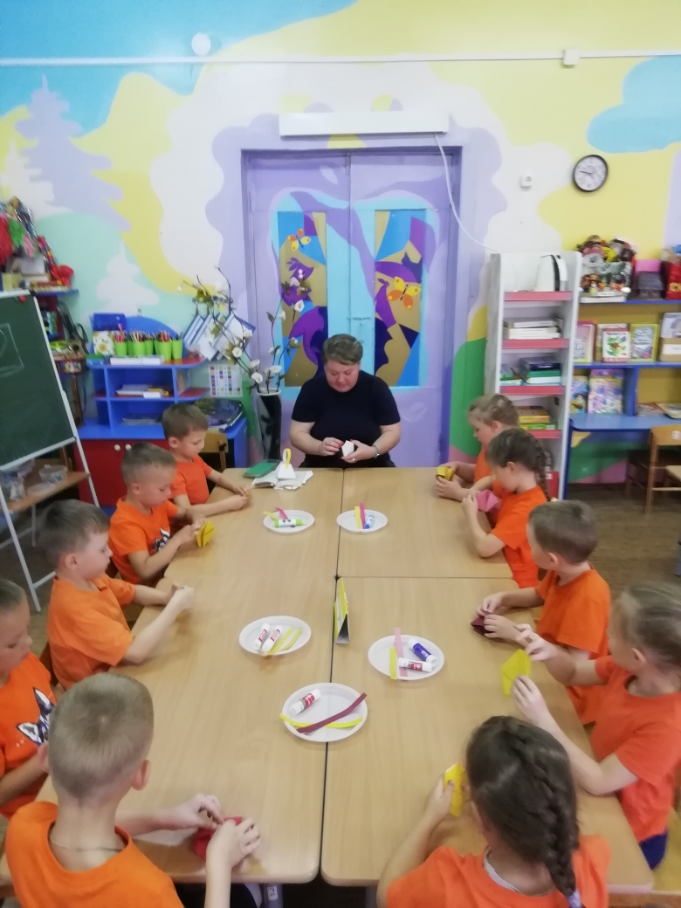
Предметно-развивающая среда

Slide 7
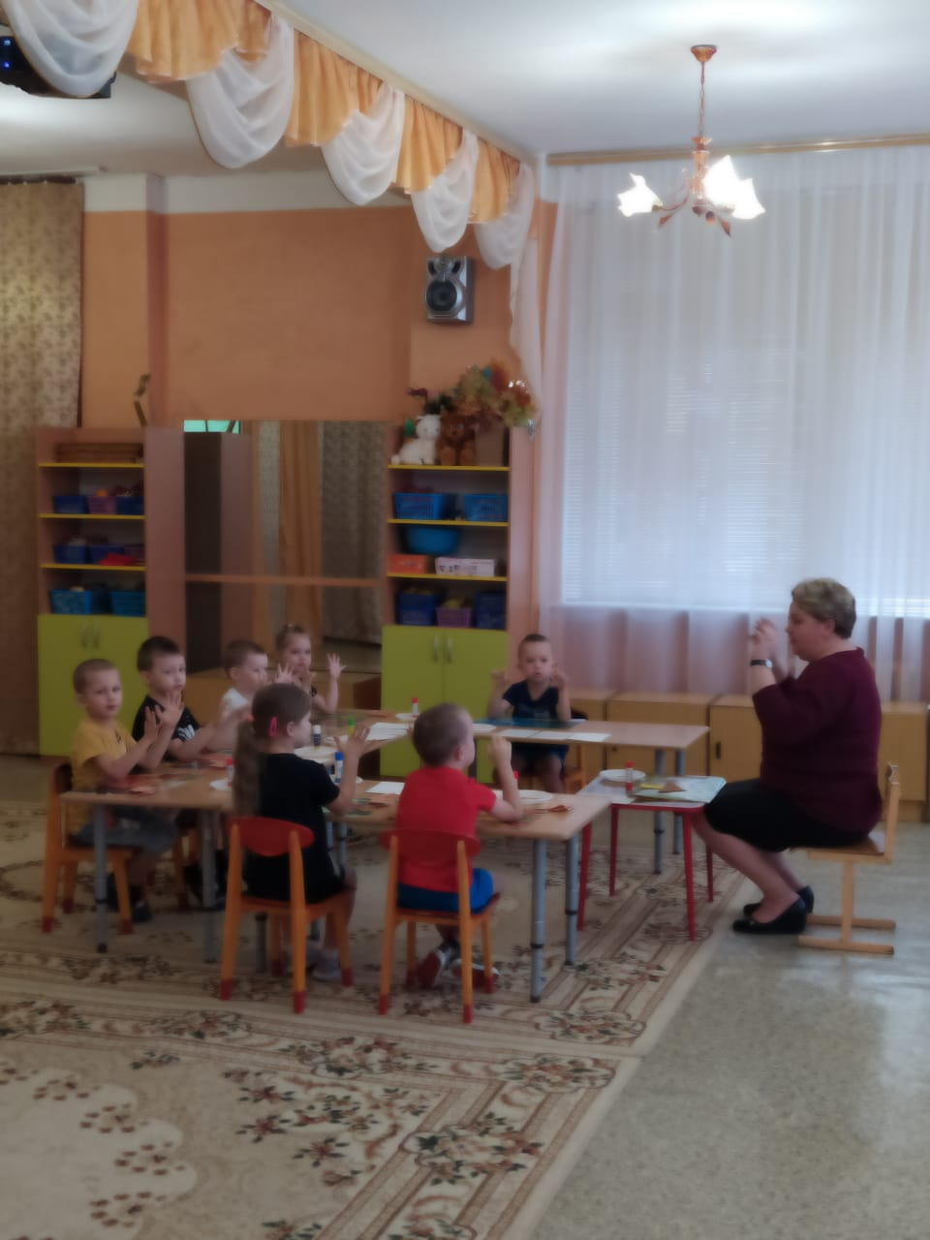
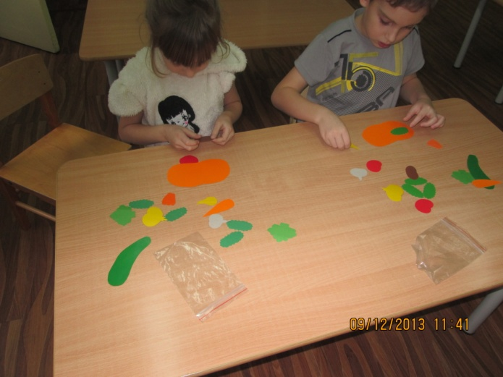
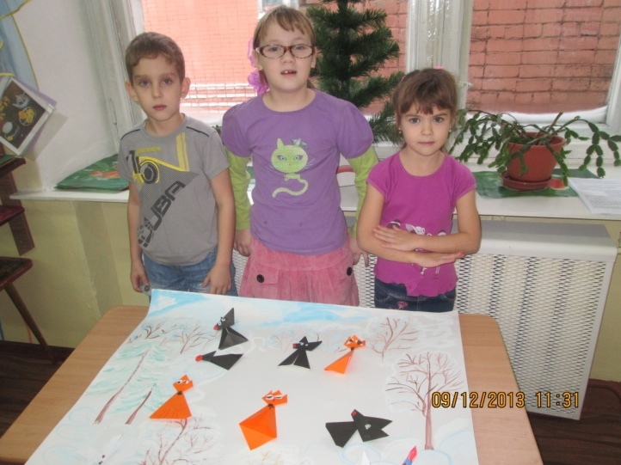
Формы работы с детьми
Беседы
Игра
«Живой натюрморт»
Индивидуальная работа
Совместная деятельность с детьми
и родителями
Непосредственно образовательная деятельность
Самостоятельная
деятельность детей

Slide 8
КРИТЕРИИ РАЗВИТИЯ
Составлять узоры из геометрических фигур
Знание геометрических фигур:
Старшая группа
Вырезать
Вырезать
Сгибать прямоугольный лист пополам, совмещая стороны и углы
Сгибание листа вчетверо
Делить лист на несколько равных частей
Правильно пользоваться ножницами
Умение изготовить несложную поделку, следя за показом педагога и слушая устные пояснения
Выполнять несложные поделки способом оригами
Подготовительная к школе группа
Складывание бумаги
формы
Использование
карт – схем
Создание поделок – игрушек из бумаги
Знание названий, умение различать и применять в работе
условные обозначения оригами
Знать базовые формы
складывание из бумаги

Slide 9
Диагностический мониторинг

Slide 10
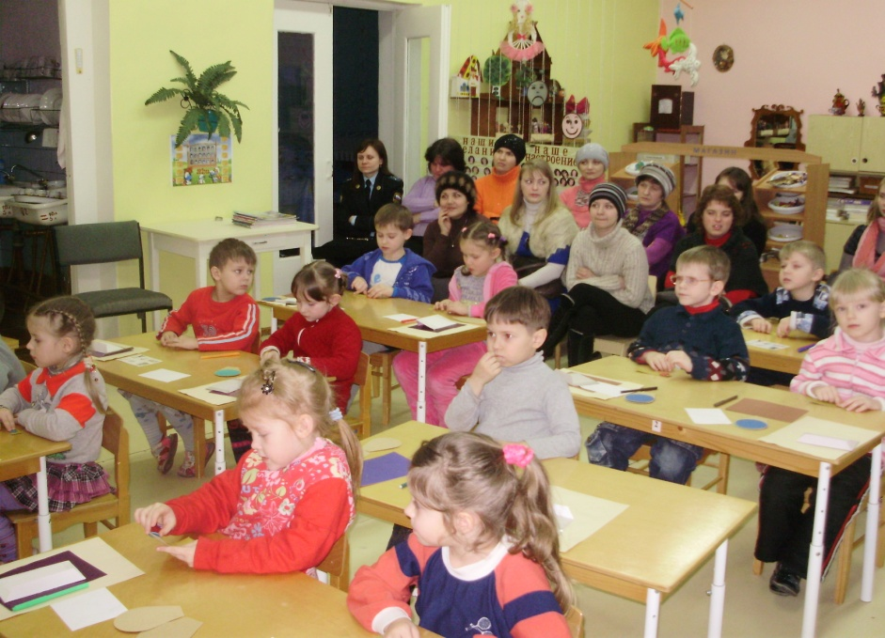
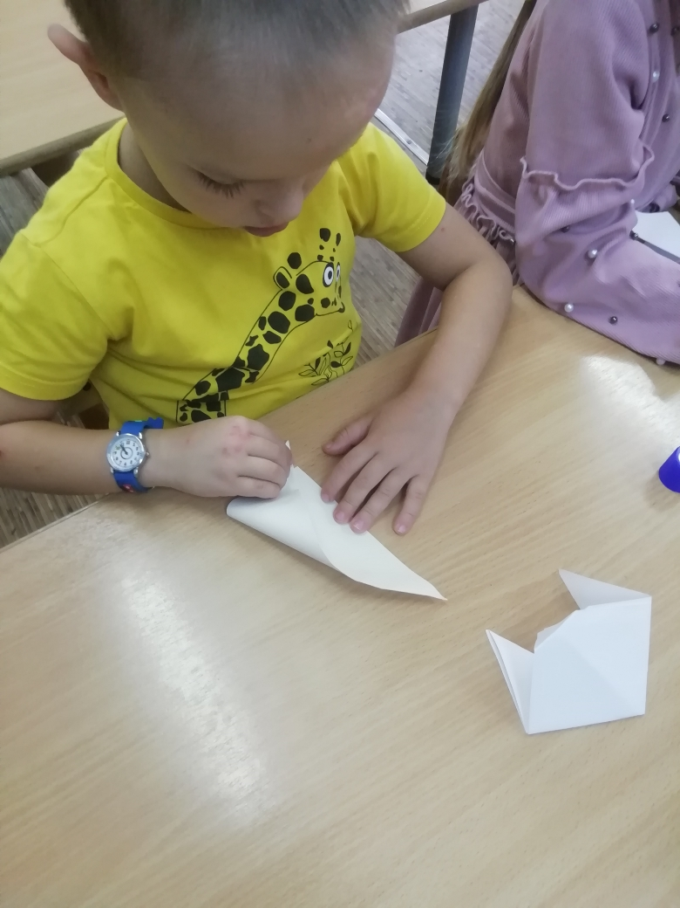
Формы работы с родителями | Формы работы с воспитателями и специалистами
Изготовление дидактических игр | Консультации
Родительские собрания | Содоклад на педагогическом совете
Индивидуальные беседы | НОД
Консультации | Индивидуальные беседы
Папки – передвижки | Рекомендации
Стенд для родителей

Slide 11
Планируемые результаты
Дети овладевают различным приемам работы с бумагой;
Дети знают основные геометрические понятия и базовые формы оригами;
Дети развивают мелкую моторику рук и глазомер;
Дети учатся хорошо складывать и сгибать бумагу, хорошо проглаживать линии сгибов;
Дети достигают определенного уровня развития внимания, памяти, мышления, пространственного воображения, мелкой моторики рук и глазомера;
Дети знакомятся с искусством оригами;
Дети применяют знания и умения в практической деятельности (самостоятельное выполнение поделок в самостоятельной деятельности) ;
Дети приходят на помощь своим товарищам при изготовлении поделок;
Дети проявляют творчество при изготовлении поделок (дополнительные детали) ;
Дети лучше знакомятся со свойствами и качествами бумаги;
Дети учатся использовать в работе с бумагой технологические карты.

Slide 12
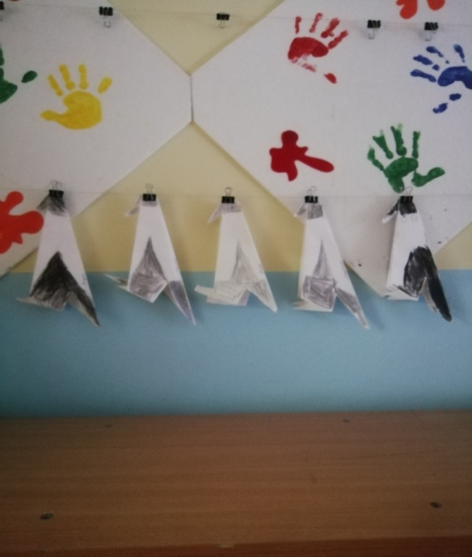
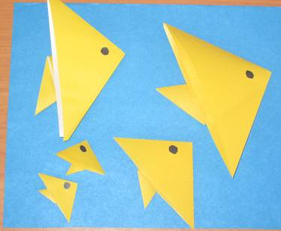
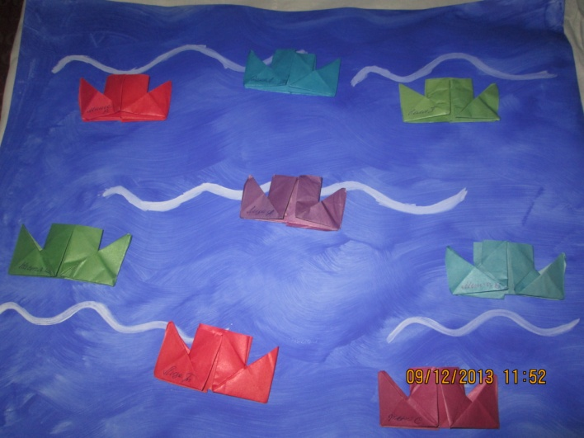
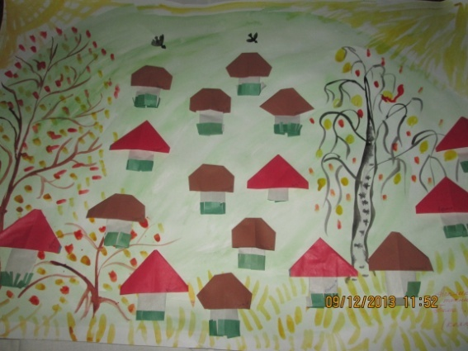
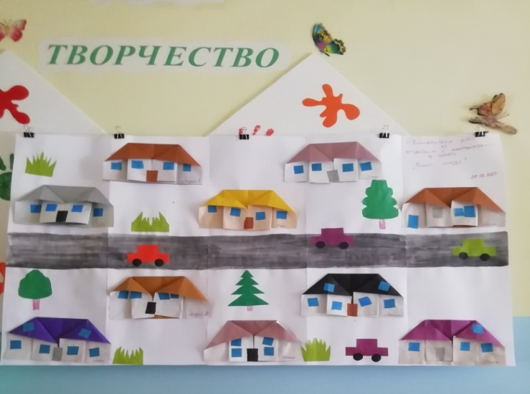
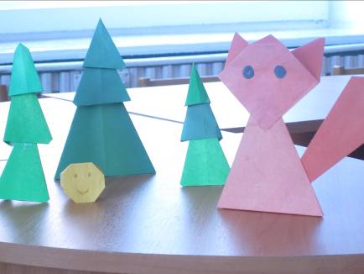
Вывод:
Систематические занятия с детьми оригами – гарантия его всестороннего развития и успешной подготовки к школьному обучению

Slide 13
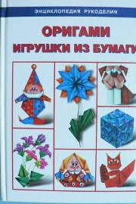
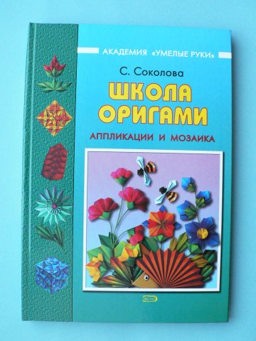
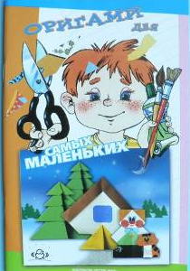
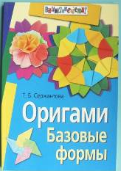
Методическая литература

